Slide 1
Activité mentale
(à refaire plusieurs fois du 23 au 28 mars)

Slide 2
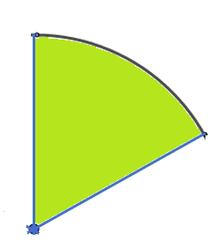
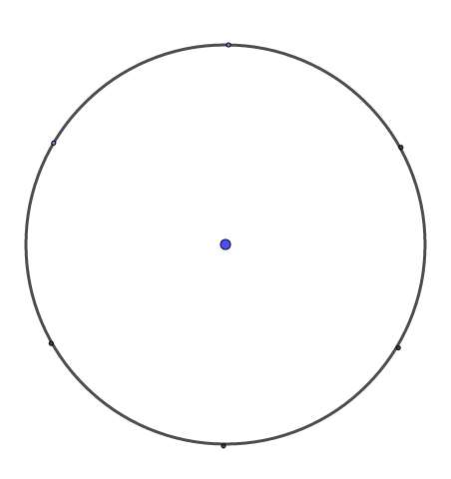
Question 1: complète
Quelle portion du cercle est coloriée?
$$\frac{3}{6}$$
ou $\frac{1}{2}$

Slide 3
Question 2:
Quelle fraction de [AB] est coloriée?
$$\frac{5}{6}$$

Slide 4
Question 4:
Quelles sont les abscisses de A, B et C ?
B
A
C
$$\frac{ 3 }{7}$$
2
$$2+\frac{ 6 }{7}$$
ou
$\frac{ 20 }{7}$

Slide 5
Question 3:
Donne l’abscisse de A puis celle de B.
$$\frac{2}{6}$$
$$\frac{2}{10}$$
ou 0,2

Slide 6
Question 5:
Quelles sont les abscisses de A, B et C ?
B
A
C
$$\frac{ 2 }{3}$$
2 3 4 5
$$4+\frac{ 2 }{3}$$
ou
$\frac{ 14 }{3}$
Rappel:
Une fraction sert à représenter un partage,
à graduer les unités pour des quantités qui ne sont pas entières.

Slide 7
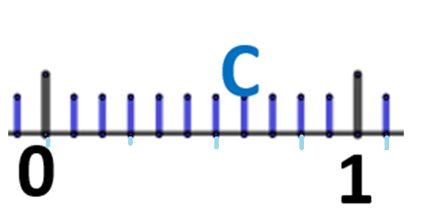
Question 6:
Donne les abscisses de A, B et C.
A
C
B
0
$$\frac{7}{11}$$
1
2
4
$$2+\frac{3}{11}$$
$$\frac{7}{11}$$
L’unité est fractionnée en 11 intervalles

Slide 8
Question 7:
Observe puis complète:
C
5
7
0
$$\frac{7}{11}$$
1
7
on a 11 fois $\frac{7}{11}$
$11 ×\frac{7}{11}$ = ……
Je mémorise:
$11×\frac{7}{11}=11$.

Slide 9
Question 8: Complète
$$×8$$
$$\frac{7}{11}=$$
56
$$\frac{…}{88}$$
$$×8$$

Slide 10
Question 9: Complète
$$×3$$
$$\frac{5}{9}=$$
15
$$\frac{…}{27}$$
$$×3$$

Slide 11
Question 10:
$$2,1 +7 × 11$$
Donne le résultat:
$$= 2,1 +$$
$$77$$
$$= 79,1$$

Slide 12
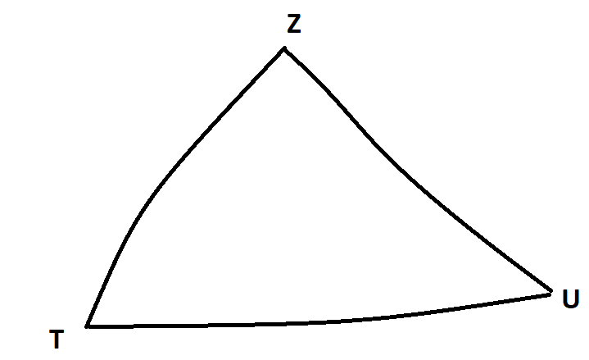
Question 11:
Que dire de ce triangle ?
8 cm
6 cm
15 cm
Il n’existe pas car 6 + 8 $<15$
Il est inconstructible !

Slide 13
Question 12:
$$103×41−3×41$$
Calcule $103×41−3×41$
$$=100×41$$
$$=4100$$

Slide 14
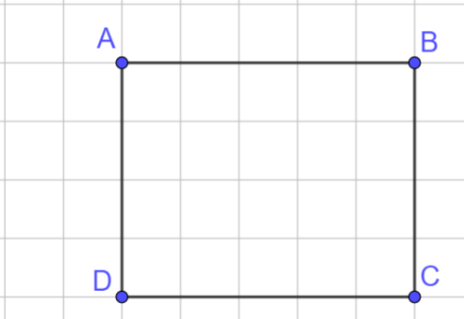
Question 13:
1cm
1cm²
Calcule l’aire de ce rectangle ABCD:
5x4= 20 carreaux
de 1cm²
dans ce rectangle
A $= L ×l$
$= 5cm × 4cm$
$$= 20 cm²$$

Slide 15
Question 14:
1cm
1cm²
10cm²
dans ce triangle rectangle
Calcule l’aire du triangle ABD:
C’est la moitié de celle du rectangle ABCD
A $=( L ×l ) ÷2$
$=( 5cm × 4cm )÷2$
$= 20 cm²$ $÷2$
$$= 10 cm²$$

Slide 16
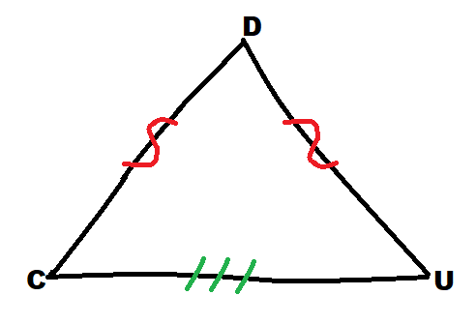
Question 15:
DUC est isocèle
en D .
Quelle est la nature de ce triangle ?

